Slide 1
Περιβαλλοντικά κοινωνικο-επιστημονικής φύσης θέματα (EnvSSIs) στη διδασκαλία των Μαθηματικών

Slide 2
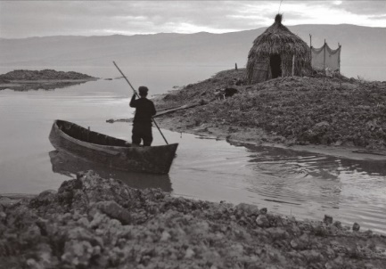
H ιστορία της λίμνης Κάρλας
Η λίμνη Κάρλα βρίσκεται νοτιοανατολικά της Λάρισας, κοντά στις βόρειες πλαγιές του Πήλιου στο νομό Λαρίσης.
Ήταν γνωστή κατά την αρχαιότητα (2.500 π.Χ.) με το όνομα Βοιβηίς.
Στα μεσαιωνικά χρόνια η λίμνη άλλαξε όνομα και από Βοιβηίς έγινε Κάρλα.
Η λίμνη είχε μέγεθος έως και 180- 195 χιλιάδες στρέμματα και το βάθος της έφτανε τα 4-6 μ.

Slide 3
Η αποξήρανση της λίμνης:
Το 1959 ανατέθηκε μελέτη από το υπουργείο Γεωργίας για την αξιοποίηση της πεδιάδας της Κάρλας. Το σχέδιο υπολόγιζε να αποδοθούν 80.000 στρέμματα καλλιεργήσιμης γης στους αγρότες της Θεσσαλίας.
Το κομμάτι της λίμνης (ταμιευτήρας 64.700 στρεμ) που θα απέμενε θα χρησιμοποιούνταν για άρδευση με αρδευτικά κανάλια και θα τροφοδοτούνταν με νερά του Πηνειού.
Παρόλα αυτά, κάτω από το βάρος της οικονομικής πίεσης, υπήρξε η πρόταση της πλήρους αποξήρανσης της λίμνης και η απόδοση όλης της έκτασης στον φτωχό αγροτικό πληθυσμό σε μία εποχή που η ελληνική γεωργία πραγματοποιούσε τα πρώτα βήματά της προς την εκβιομηχάνιση αλλά και την αντιμετώπιση του ευρωπαϊκού ανταγωνισμού.

Slide 4
Η ανασύσταση της λίμνης:
Το Δεκέμβριο του 2010 άρχισε η άντληση νερού από τον ποταμό Πηνειό, ενώ όταν τέθηκαν σε πλήρη λειτουργία τα πέντε αντλιοστάσια του Πηνειού τροφοδοτούσαν τη λίμνη με 14 κυβικά μέτρα νερού το δευτερόλεπτο.
Η αναδημιουργία της λίμνης «εγκαινιάσθηκε» τον Οκτώβριο του 2018 και αποτελεί το μεγαλύτερο περιβαλλοντικό έργο της Ευρωπαϊκής ένωσης.

Slide 5
1^{η} φάση
Οι μαθητές συζητούν για τους λόγους της απόφασης αποξήρανσης της λίμνης, τις συνέπειες αυτής της αποξήρανσης και τους λόγους που οδήγησαν στην ανασύστασή της.
Οι μαθητές αναζητούν στο διαδίκτυο άλλες περιπτώσεις αποξήρανσης λιμνών στην Ελλάδα αλλά και σε άλλες χώρες. Ενδεικτικά μπορούν να αναφερθούν σε μια δραστηριότητα στο φωτόδεντρο (Γεωγραφία Α’ Γυμνασίου) που αφορά τη λίμνη Αράλη
http://photodentro.edu.gr/lor/r/8521/10918?locale=el
Οι μαθητές συζητούν για ανάλογα περιβαλλοντικής φύσης θέματα στην περιοχή τους και προτείνουν τρόπους διαχείρισης.

